Slide 1
ヒューマンエラーの理論と対策
中田 亨
（中央大学／産業技術総合研究所）

Slide 2
ヒューマンエラーの原因
マニュアルが不適切
チームワークが不十分
時と場所が不定
チェックのやり方が下手

Slide 3
１．マニュアルが不適切

Slide 4
良いマニュアルとは
書き手が責任を持つ
今日の相手投手、カーブが調子いいな
×「カーブに注意せよ」
○「カーブに手を出すな」
レシピをかけ。ルールブックを書くな
○「まず、こうする。次に、こうする」
×「第１条、部長は○○することができる」
読める量に書く
○：１ページが理想。（余計な参考情報は略す）
×：分厚いマニュアル
大和言葉で簡単に書く
○：「見る」
×：「視認する」、「視認を行う」

Slide 5
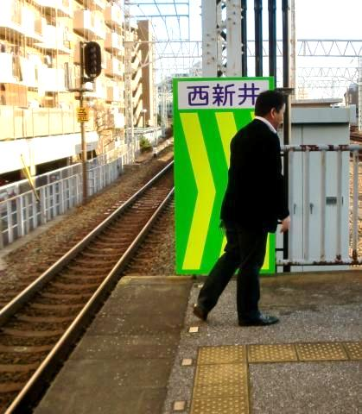
目立ち効果 「ポップアウト」
どれが逆？
どれが逆？
誰かいる？

Slide 6
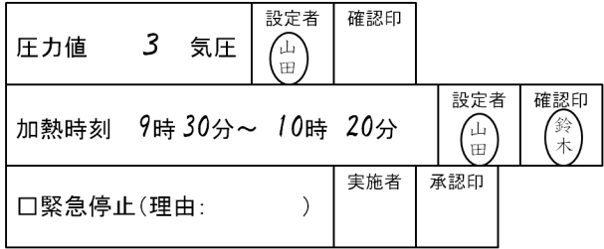
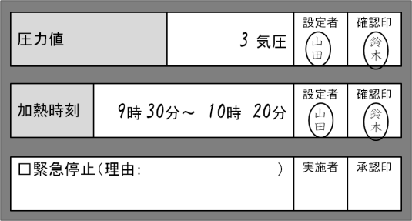
ポップアウトを考えた書式にする
この管理簿では
確認もれが連発した
変な所を目立たせる
横位置そろえ、色塗り

Slide 7
どっちが楽？
島根 | 420
千葉 | 300
福井 | 690
千葉 | 300
奈良 | 170
山梨 | 290
奈良 | 170
山梨 | 290
千葉 | 300
千葉 | 300
島根 | 420
福井 | 690
並べ替えをかけると、間違いデータが変な場所に出現するので、チェックが楽。
ダブったデータも見分けやすい

Slide 8
２．チームワークが不十分

Slide 9
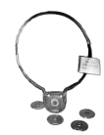
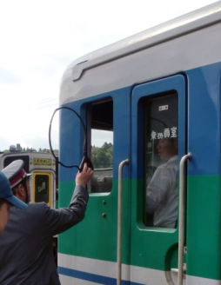
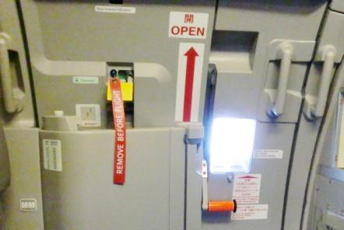
物体化：モノで状況をたとえる
飛行機のドアの動作モード管理（鍵ストラップ）
列車の通行許可証
「情報の物体化」こそチームワークの決め手
機関助手が機関士に出すクイズ
客室乗務員の相互確認

Slide 10
知恵は「無茶振り」で出る
KJ法
各人に、３枚ずつポストイットを渡す。
「仕事のやりにくい点、使いにくい道具、危ない所、気になる事などを、これからの５分間で、３つ見つけて、ポストイットに書いてください」
出てきた意見を、ホワイトボードに貼る。似た話は近くに置いて整理。結果をみんなで確認。
あいさつ代わり
朝礼や定例会議の冒頭で、誰かを指名し「何か、安全や効率に関する、気になる事を１つ挙げて、1分間で話してください」
新規の話題がなかろうが、マンネリだろうが、毎回必ずやる。無茶振りによって、アイデアが出てくる。

Slide 11
事故が起こるのはここだ
 |  | 4M
 |  | Man | Machine | Material | Management
 |  | 作業者 | 機械・道具 | 原材料・ 作業対象 | 上司、規則
3H | はじめて
 | 久しぶり
 | 変更した
4Mのどれかに3Hが点灯したら、そこが「本日の事故現場」の最有力候補。見守りが必要。
５Ｓ 整理・整頓・清潔・清掃・しつけ
５Ｓができてないと、事故が起こる。
事故が起こる前に、５Ｓを守らせる。
試合に負けたことを、しかってもしょうがない。が、練習不足や道具不足は、しかるべき。

Slide 12
1985年日航機事故の後、こう対策した
機付き整備士制度
飛行機ごとに専属担当を決め、ちょっと気になることは、その人に言えばいいようにした。
古傷見張り
修理した箇所は、定期点検の項目外であっても、念のため点検する。
事故実物の展示
破損した機体を社内外の安全教育のため展示。
トラブル頻発した時期に、社外委員から強く求められた。その後、トラブル減少。

Slide 13
３．時と場所が不定
ベンジャミン・フランクリンの１３徳。
その3「Order 秩序」
Let all your things have their places;
let each part of your business have its time.
物はすべて所を定めて置くべし。
仕事はすべて時を定めてなすべし。

Slide 14
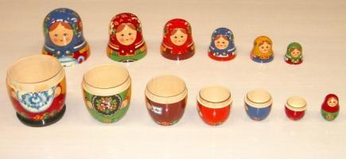
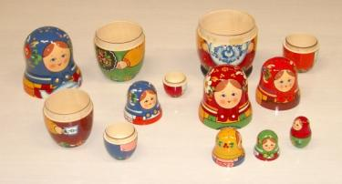
ゾーニング 場所の意味と、流れの向きを統制
正しい分解・組み戻し
これではダメ
（時間かかる。紛失する）

Slide 15
坂道に
停車した
「やり忘れ」が
起こるわけ
下記の両方を
やりなさい
（手分け）
ハンド
ブレーキをかける
キーを抜く
それは、
揃い待ち合流
が含まれてい
るから
両方揃いましたか？
（揃い待ち）
駐車
完了

Slide 16
坂道に
停車した
「やり忘れ」を
無くすには
ハンド
ブレーキをかける
キーを抜く
揃い待ち合流
を無くそう。
手順を固定する
駐車
完了

Slide 17
一本道手順とゾーニングの調和
忘れものが起こるのは待ち伏せでいないから
机
1
机
2
机
3
机
4
作業１
作業２
作業３
作業４
この配置で作業２を
飛ばすことはない

Slide 18
お立ち台と枠
交通整理員の死亡事故
右車線（追い越し車線）側に、工事現場の出入り口があった。
中央分離帯のような場所の道路工事だった。
整理員が、出入り口まわりで車の間を機敏に動いて、入場車と出場車を裁いていた。
右車線で入場待ちの車に、一般車が追突。玉突き状態となり、整理員が挟まれて死亡。
その後、どうしたか？ ➔ ゾーニング
お立ち台を設置。整理員は安全な場所から動かずに仕事できるようにした。
出場車の停止位置の枠を地面に描く。細かく指示しなくても、ちゃんといい位置で待つ。

Slide 19
４．チェックのやり方が下手
本当のチェックとは
別観点。情報の裏を取れ。
型から型へ。節目から節目へ。

Slide 20
チェックの３方式
方式 | 内容 | 信頼性 | 使途
○×式チェック | チェックリストに○か×かで答える質問を用意 | 低い （○の割合が多すぎて、先入観を持ってしまう。） | リスクが小さい、急いでやるべき仕事に
報告式チェック | 「いつしたか？」「何個したか？」など、仕事で毎回変わる事項を書かせる。（対象物を実際に見たという保証が付く） | 中 | ややリスクが大きい仕事に
ツッコミ式チェック | チェックする人の横に、ツッコミ役の人が立ち、「それは×ではないの？」「４個ではないの？」などと質問する。チェックする人は反論する。 | 高い （自分の考えを他人に説明すると、自分の勘違いが判明する） | 検査に時間がかかってもよいが、リスクが非常に大きな仕事に

Slide 21
こんなチェックはミス多発
仕事発生
手順１
検査
終了
仕事１
仕事発生
手順１
手順２
手順３
検査
終了
仕事２
仕事発生
手順１
手順２
検査
終了
仕事３
時間
手順の中に検査を混ぜ込む ➔ 検査が甘くなる
人材のローテションがきかず自分で検査
自分がついさっきやった仕事の結果を間違いだとは思えない
筋まるごと忘れると検査も忘れられる

Slide 22
節目から節目へ 型から型へ
検査
検査
仕事１
仕事発生
手順１
終了
仕事発生
手順１
手順２
手順３
終了
仕事２
仕事発生
手順１
手順２
終了
仕事３
時間
ここぞというタイミングで、一斉検査
例：遠足の前日午後５時に見るチェックリスト
全体静止で集合写真を撮る：「バッチ決め」
「直接、目的地で現地集合」では落伍者が出る。途中の関所でこまめに点呼

Slide 23
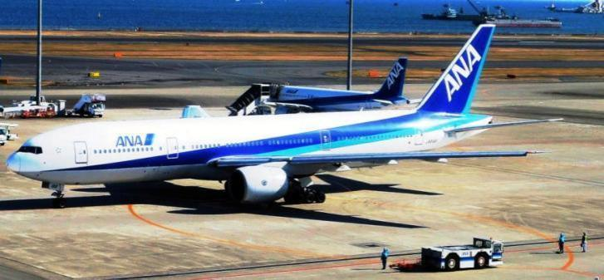
勝って兜の緒を締めよ：達成感
達成感の保留
途中で気を抜かせない
ATMで、現金出しは手順の最後に置かれている
総員整列。最後に儀式。途中で気を抜かない

Slide 24
まとめ
固いマニュアル事故の元
仲間同士、見せ合い、話し合うべし
作法を固めよ。
場所を決め、タイミングを決める
チェックは工夫せよ
型から型へ。止まって止まって、仕事を進める。

